Slide 1
Формирование профессиональных компетенций педагогов инклюзивного образования
Докладчик:
Тинькова Екатерина Адамовна
Методист РУМЦ СПО
БПОУ ОО «Омский колледж профессиональных технологий»

Slide 2
Основные понятия
Компетентность
владение, обладание человеком соответствующей компетенцией, включающей его личное отношение к ней и предмету деятельности.
Профессиональная компетенция
способность успешно действовать на основе практического опыта, умения и знаний при решении профессиональных задач.
Инклюзивная компетентность
это интегративное личностное образование, обуславливающее способность педагогов осуществлять профессиональные функции в процессе инклюзивного образования, учитывая разные образовательные потребности обучающихся и обеспечивая включение лиц с ОВЗ в среду образовательной организации и создание условий для его развития и саморазвития.

Slide 3
Новые функции
Аналитическая
теоретическое изучение, описание и объяснение сущности инклюзии, противоречий и закономерностей, причинно-следственных связей, а также анализ, обобщение, интерпретацию и оценку ведущего педагогического опыта по проблемам совместного обучения лиц с ОВЗ и их нормально развивающихся сверстников.
Прогностическая
выражается в умении педагога предвидеть результаты своей деятельности в имеющихся конкретных условиях и исходя из этого определить стратегию своей деятельности, оценить возможности получения педагогического продукта заданного количества и качества
Проектно-конструктивная
позволяет разрабатывать новые педагогические технологии (содержание, формы, методы, средства обучения лиц с ограниченными возможностями здоровья) и внедрять результаты педагогической деятельности, исследований в педагогическую практику других образовательных учреждений.
2

Slide 4
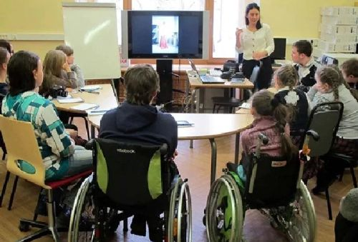
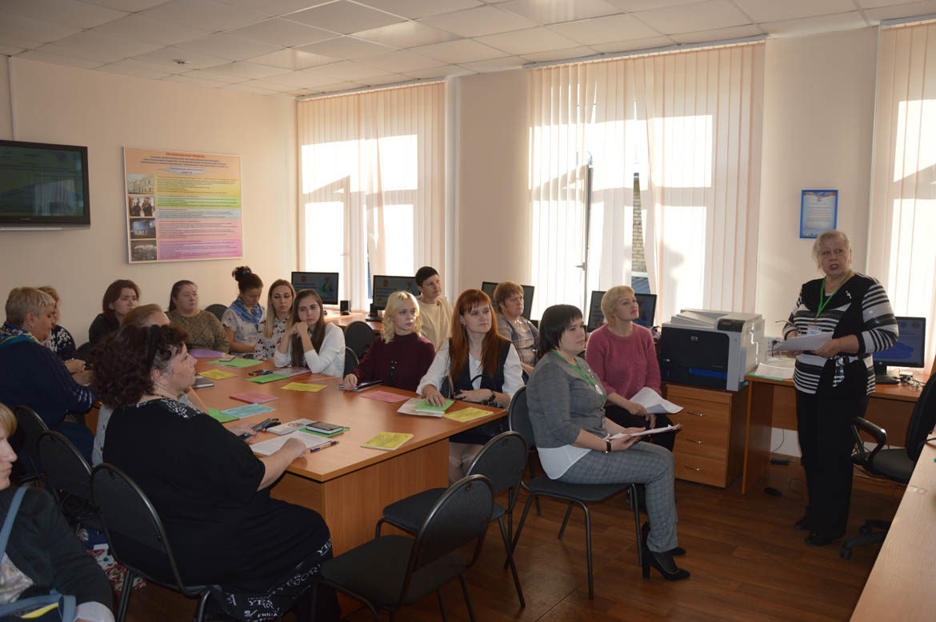
Направления повышения профессиональной подготовки
Повышение квалификации на рабочем месте, в частности, в творческих педагогических мастерских
Инновационная деятельность по актуальным вопросам внедрения инклюзивного образования

Slide 5
Для реализации инновационной деятельности необходимо, чтобы у педагога инклюзивного образования были сформированы общепедагогические умения
Аналитические, прогностические, проективные, рефлексивные
* Находить в теории обучения и воспитания идеи, выводы, закономерности.
Организаторские
Уметь определять по внешним проявлениям, поступкам изменение психологического состояния подростков, понимать и объяснять особенности их поведения в конкретных жизненных ситуациях;
Коммуникативные
Уметь устанавливать педагогически целесообразные взаимоотношения с отдельными студентами, малыми группами и студенческими коллективами, а также с родителями и преподавателями
Прикладные
* Уметь организовывать и проводить культурно-массовые мероприятия, спортивно-туристские игры и походы, уметь декламировать, дискутировать, поддерживать беседу и др.

Slide 6
Инновационная деятельность педагога инклюзивного образования связана с реализацией следующих личностных установок:
- формулирование личностных целей и задач, определение актуальности внедрения инклюзивного образования в систему профессиональных образовательных учреждений;
- выявление личностных достижений педагога в решении актуальных вопросов в теории инклюзивного образования и в практике обучения лиц с ограниченными возможностями здоровья в ПОО и СПО;
- сбор передового педагогического опыта по проблеме внедрения инклюзивного образования в образовательные учреждения;
- анализ, обобщения, выводы по вопросам реализации совместного обучения лиц с ограниченными возможностями здоровья и их нормально развивающимися сверстниками;
- выявление типичных черт изученного опыта, их педагогической сущности и значения, характеристика и обоснование системы работы педагога;

Slide 7
Качества педагога
Мастерство преподавателя
находчивость, быстрая и точная ориентировка педагога;
Опытный преподаватель
должен обладать таким качеством, как понимание обучающегося.;
Одно из важнейших качеств
свободная, а не заученная речь преподавателя;
умение передавать знания обучающимся с ограниченными возможностями здоровья;
педагог инклюзивного образования должен иметь самостоятельный и творческий склад ума;
организаторские способности.

Slide 8
Форматы обучения на рабочем месте
Учебные модули программы повышения квалификации
Образовательные семинары
Проектировочные материалы
Сопровождение работы методических объединений

Slide 9
Преимущества обучения педагога на рабочем месте
1
возможность быстрого реагирования на изменения в современной системе образования (изменение условий обучения, введение новых программ и методик обучения и др.)
2
устойчивый характер обучения, т. е. профессиональная подготовка и переподготовка на рабочем месте реализуется непрерывно в течение всей педагогической деятельности педагога
3
постоянное повышение квалификации всего коллектива колледжа, а не только отдельных педагогов
возможность объединения педагогов для организации командной работы в профессиональных образовательных учреждениях, реализующих инклюзию
5
возможность распространения ценного опыта отдельных преподавателей и педагогических коллективов системы профессионального образования
6
оказание непрерывной квалифицированной методической помощи преподавателю по решению конкретной проблемы
7
возможность межпредметной и внепредметной переподготовки педагогов.
4

Slide 10
Модели профессиональной подготовки
Традиционная модель
Комплексная «командная»
Круговая модель разработки проектов.
Обучение педагогов кейс-методом.
«Проживаемое образование педагога»

Slide 11
Программа профессионального саморазвития педагога инклюзивного образования
.
.
Составление плана
Выбор личностно-значимых целей самовоспитания.
Выбор методов
Изучение литературы по коррекции отрицательных качеств
Составление принципов и правил творческого развития
Осуществление самоконтроля за соблюдением разработанных методик
Проведение анализа результатов деятельности
Диагностика изменений
Выяснение необходимости в дальнейшей потребности саморазвития

Slide 12
Виды контроля
Самоконтроль
Взаимоконтроль
Индивидуальный контроль

Slide 13
Бюджетное профессиональное образовательное учреждение Омской области "Омский колледж
профессиональных технологий"
ул. Дианова, д.33
тел. +7(3812)74-93-46
Сайт: https://rumc.omkpt.ru/
Электронная почта: rumc.omkpt@gmail.com
3

